Slide 1
Интернет-проект (интервью) «Герой нашего времени»
Александр Леонтьевич
Неумывакин
Выполнила:
Команда «ЮГ»
МОУ гимназии «Юридическая»
г.Волгодонска Ростовской обл.

Slide 2
В городе Волгодонске живет удивительный человек, настоящий Герой нашего времени, самобытный художник, основоположник нового метафизического направления в живописи, философ, поэт Александр Неумывакин, чье творчество покорило Москву и Париж. Он является Почетным гражданином города Волгодонска, Почетным профессором МОСУ, член союза художников России, член ЮНЕСКО, член Российского союза профессиональных литераторов, ветеран труда. Александр Неумывакин подарил детям Волгодонска более пяти тысяч портретов, более трех тысяч картин подарено Третьяковской галерее, Севастопольскому художественному музею, Ростовскому художественному музею, Волгодонскому художественному музею, Волгодонскому краеведческому музею.
Именно его жизненный путь, рассказанный самим художником в интервью, я хочу представить в этой работе.

Slide 3
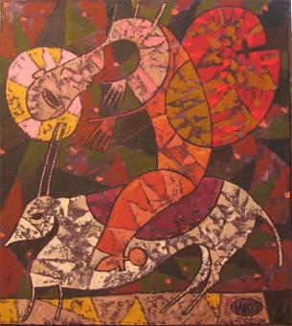
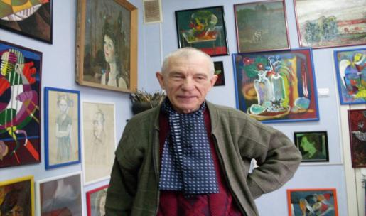
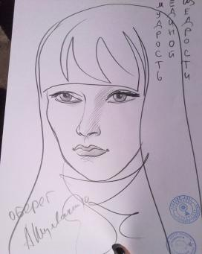
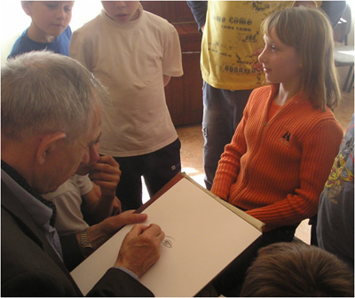
Александр Леонтьевич
Неумывакин

Slide 4
Родился 14 марта 1943 года в Дагестане в ауле Старое Тамар-Тюбе, где и прошло детство. В 1960 году окончил школу. Поступил в Астраханский рыбный техникум на судостроительное отделение. В том же году ушел из техникума на курсы трактористов. В 1961 — строительство Волго-Балтийского канала. В 1962 году был призван в ряды Военно-Морского флота. Много рисовал. В газете черноморских моряков — «Флаг Родины», публиковал свои рисунки. 1965 г. — первая персональная выставка. Занимался оформлением города-курорта Сочи. В 1972 и 1976 годах — последовали другие персональные выставки. В 1977 году получил приглашение на работу в г. Волгодонск. В том же году был принят в Объединение молодых художников при Союзе Художников СССР. В 1978г. — участие во Всесоюзных выставках: «По родной стране» и «Молодая Гвардия». 1978г. — персональная выставка в Москве.
Одной из лучших своих картин художник считает «Озеро нирваны»:
- Бог явил мне картину во сне. К этому озеру приближались Будда, Христос и Магомет. Но дошел я один.

Slide 5
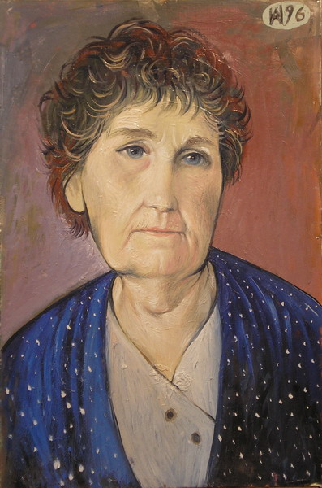
Матерь
человеческая.
Картон, масло

Slide 6
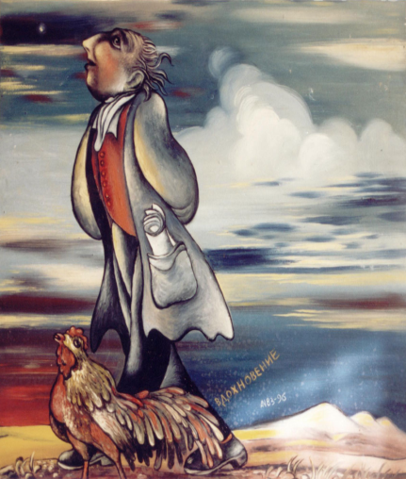
Он считает не случайным то, что его мать звали Марией, а отец был плотником и то, что он был седьмым ребенком своих родителей: семь - магическая цифра. Название родного села Тамаза-Тюбэ он переводит как «там за тебя».
- Бог всегда расставлял вехи на моём пути.
Отец и мать были родом из Сибири. Художник уверен, что разносторонний талант в нем со стороны отца. Он владел многими ремеслами, был и плотником и печником, и стекольщиком, и рыбаком, и охотником. Леонтий Михайлович с удовольствием осваивал любое новое дело. Работал добросовестно, вдумчиво, даже творчески, но едва мог прокормить свою большую семью. В 30-е годы Неумывакины увезли детей от стужи и голода на теплый, благодатный, как им казалось, Кавказ. Но в Хасавьюрте, где они сначала поселились, детям снова было нечего есть. Когда отец уезжал на заработки, мать ходила просить подаяния. Мать - Мера Ангельского Терпения, так Неумывакин понимает это слово.

Slide 7
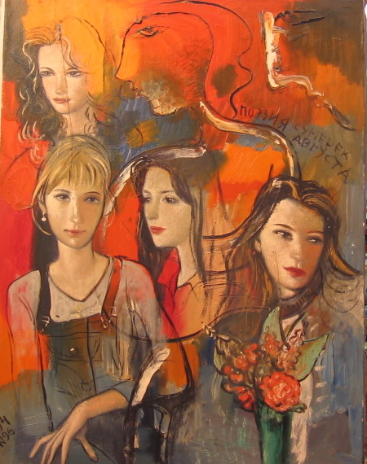
Подруги. 1996г. Холст, масло
Художник проникает в духовную субстанцию человека отождествляя его с Богом

Slide 8
- Родители ни за что не хвалили и не порицали меня, я рос свободным от их оценок.
Когда мальчику было четыре года, старший брат подарил ему цветные карандаши. Карандаш оставляет след, на чистом листе возникает фигура, рисунок. Мир вымышленных образов и ярких красок надолго захватил впечатлительного восприимчивого ребёнка, заполнил его жизнь. Но постепенно карандаши истерлись, растерялись, заодно пришло время идти в школу, там перед мальчиком впервые открыли книгу.
Семья перебралась в терскую казачью станицу Новоберезякскую. После скудной природы, бесплодных солончаков Тамаза-Тюбэ она поражала обилием цветов, зелени и фруктов. Кругом звучала лишь русская речь. В станице была довольно большая библиотека: Джек Лондон, Жюль Верн, Майн Рид, Фенимор Купер, Вальтер Скотт, Виктор Гюго, Мопассан, Дюма, Бальзак, Достоевский, Толстой, Чехов, Паустовский, Пришвин, Платонов, Бианки.

Slide 9
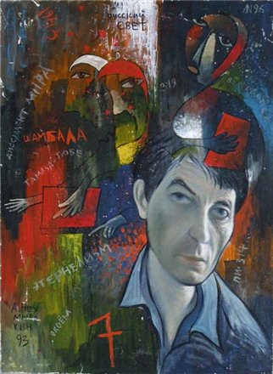
В станице была только семилетка, заканчивал учебу Александр в интернате.
- Однажды я возвращался домой на каникулы. Шел пешком, дорога была длинная. Присел отдохнуть у куста лоха и в метре от себя увидел волка. Хищник меня не тронул, а пошел своей дорогой.
После школы он сдал экзамены в московский архитектурный институт, но не прошел по конкурсу. Уехал на Онегу, строил Волго-Балтийский канал. Был слесарем, трактористом, машинистом экскаватора. В 1962 году его призвали во флот, служил в Севастополе связистом.
Александр иногда заходил в матросский клуб, и, случалось, присутствовал на занятиях художественного кружка, но только наблюдал за работой других. Однажды он нарисовал картину, которая называлась 'Дорога, уходящая в даль', и показал её художнику-кружководу.
«О, Неумывакин, да у Вас талант!» - удивился руководитель кружка. – «У Вас может быть большое будущее».

Slide 10
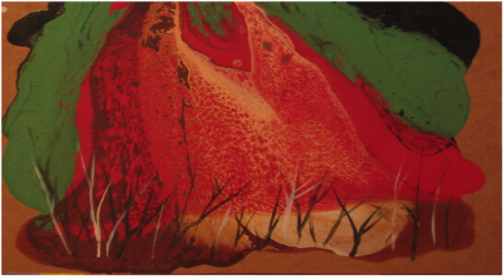
- Талант. Большое будущее. Эти слова запали мне в душу. Всё свободное время я начал посвящать рисованию. Переносил на бумагу то, что видел: делал графические портреты сослуживцев, зарисовки из флотской жизни. Несколько моих рисунков появились в газете черноморских моряков «Флаг родины». На художественной выставке в Севастополе были показаны четыре моих работы. Газета «Красная звезда» опубликовала очерк, как о необычном самородном художнике.
После демобилизации устроился художником в матросский клуб. Там же прошла его первая персональная выставка, которая удивила художников, они не верили, что это работы непрофессионала.
Красная осень. 2006 г. Картон, холодная эмаль

Slide 11
Основным недостатком работ Севастопольского периода Неумывакин считает натурализм, который, как он выражается «сковывал по рукам и ногам, не давал взлететь».
- Это было в 1967 году. Я сидел в комнате в общежитии один. И вдруг откуда-то из подсознания ко мне пришли образы. Рисовал ночь напролет, и не мог оторваться. Я победил натурализм. Я взлетел.
Вскоре жизнь предоставила художнику шанс испытать свои крепнущие силы в новом деле. Он познакомился с главным архитектором института «Союзкурортпроект» Евгением Сердюковым. Тот предложил ему заняться дизайном интерьеров в Сочи. За девять лет Неумывакин оформил свыше пятнадцати объектов: баров, ресторанов, гостиниц, ателье санаториев. Для художника-монументалиста недостаточно уметь хорошо рисовать на бумаге или холсте. Приходилось осваивать эстетические свойства металла, пластмассы, дерева, камня, стекла штукатурки. Неумывакин доверял только своему опыту, постоянно экспериментировал с различными материалами и технологиями, поэтому и интерьеры получались не похожими ни на какие другие, неповторимыми.

Slide 12
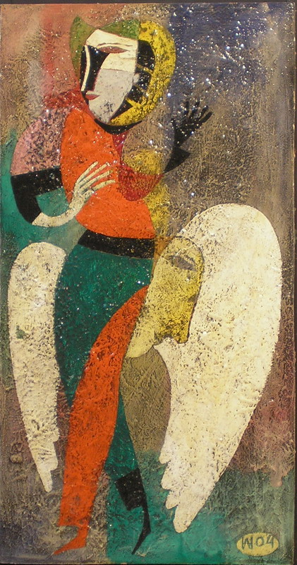
Вечер. 2005г. Картон, масло

Slide 13
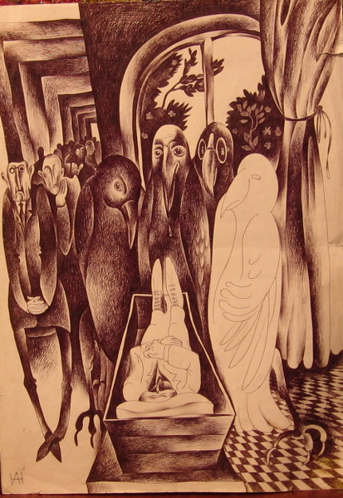
Эта работа стоила бы Мастеру годами тюрьмы, если бы органы КГБ нашли ее у художника.
Похороны соратника.
Бумага,
шариковая
паста

Slide 14
С сочинским художником однажды захотел познакомиться космонавт Виталий Севастьянов. Герой Советсткого Союза и авангардный художник стали друзьями на долгие годы.
В 1972 году прошла большая персональная выставка Неумывакина. Она была открыта полгода вместо положенных двух месяцев. В 1976 проходила вторая выставка. Находившийся в Сочи начальник управления строительства из Волгодонска посмотрел, как художник оформил интерьеры общественных зданий, посетил выставку и предложил ему работу в новом городе.
Александр декорировал кафе, аптеки, детские сады, загс, столовую, магазины. Корреспондент Комсомольской правды, вернувшийся из поездки по Европе, написал, что кафе «Надежда» украсило бы любую столицу мира. Неумывакин оформил его в духе старинной русской трапезной, одна из стен которой представлялась экраном звездолета, с невероятной скоростью мчащегося во Вселенной.
Неумывакин много лет ведет занятия в одной из гимназий города: на уроках общается с детьми «как равный с равными», рисует и обычно тут же дарит им портреты. Трём Волгодонским школам он передал галереи своих работ.

Slide 15
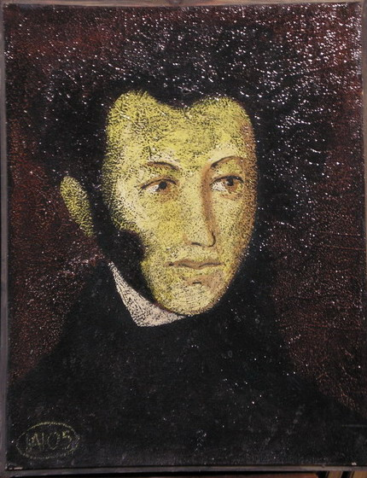
Алексанр Пушкин. 1996г. Картон, масло

Slide 16
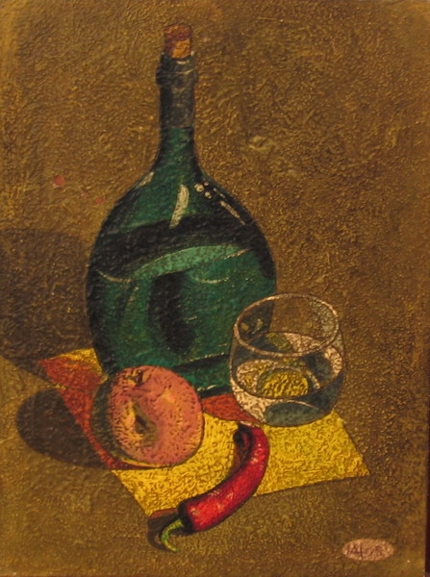
Зеленая бутылка. 2005г.
Картон, масло

Slide 17
Источником своей невероятной авторской плодовитости Неумывакин называет связь с потусторонними мирами, с Богом. Оттуда было ему надиктовано более 24 тысяч стихотворений.
Своё творчество поэт называет окаёмом.
- «Окаём» - древнее славянское слово, - означает кайму горизонта, которую человек, видит, поднявшись на вершину кургана. Окаёмы можно только у нас в донской степи наблюдать.
Представляемое им направление в искусстве Неумывакин называет этернелизмом. Свои работы в духе этернелизма он представил в 2001 году Париже на персональной выставке. Критик с мировым именем Ратимир Павлович так отозвался об этих работах: «Александрисимус открывает мир, неведомый землянам - мир метафизики. И в каждой новой работе Александрисимус непредсказуем». На выставке присутствовали мэр Парижа, его заместитель, министр культуры, искусствоведы, художники, ценители живописи. Пока проходила выставка, художник жил в предместье Парижа в замке французского миллионера, крупного предпринимателя, ценителя, коллекционера Жака Бензария. За это время написал ещё 60 полотен и 150 графических работ.

Slide 18
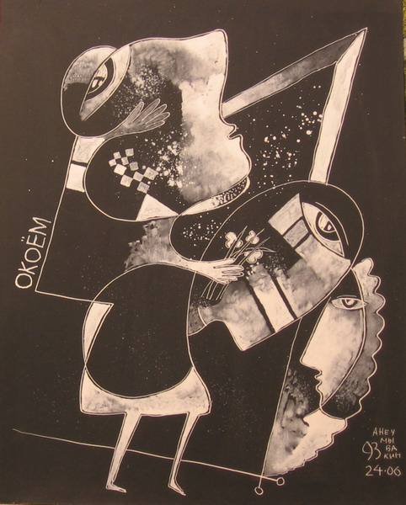
Окоём. 1993г. Картон, перо, белила

Slide 19
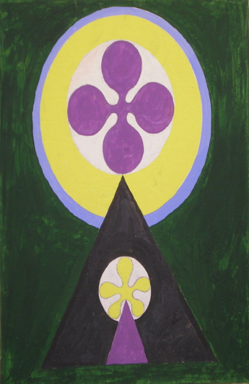
- Я самый богатый человек на земле. Собранная в мастерской коллекция моих работ, насчитывающая 10 тысяч произведений, стоит около 100000000 долларов.
Александр Леонтьевич - одержимо работоспособный человек. Работает дни напролет, часто забывая о сне и еде. Даже во время беседы он продолжает рисовать картины и редактировать стихи. Если бы не эта особенность, он, наверное, ничего не смог бы сделать, потому что его всё время отвлекают.
Художник редко остается в мастерской один. Туда приходит так много гостей, что даже линолеум истоптан до основания, истерт до дыр.

Slide 20
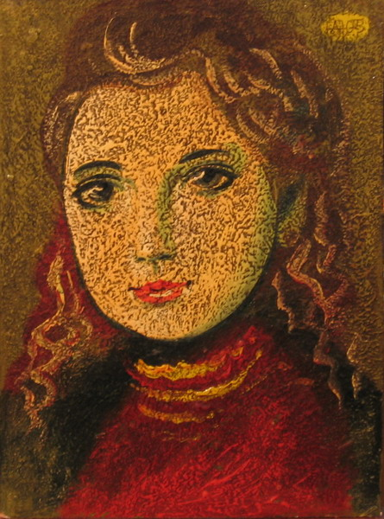
Используя секреты старых мастеров, художник умело пользуется различными приемами.
Девочка. 2006г. Картон, масло

Slide 21
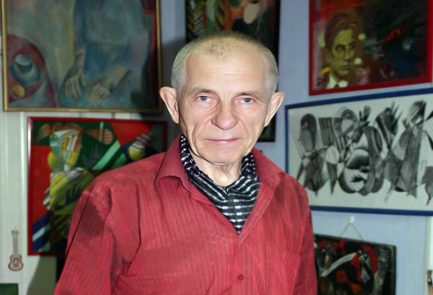
Велика заслуга Александра Леонтьевича – своим искусством и добрыми делами он прославляет и превозносит культуру нашего города. Внёс свой вклад также в развитие в духовный рост нации, за что награжден Дипломом Комитета молодежных организаций СССР, Почетной грамотой Министра культуры РФ за выдающийся вклад в дело развития страны и мира. Издано более 30 сборников стихов и поэм, которые находятся во всех крупных библиотечных центрах России.
Мы гордимся тем, что такой великий человек живёт среди нас, волгодончан, и оставляет неизгладимый след в истории родного города. Александр Неумывакин – истинный герой нашего времени.

